Slide 1
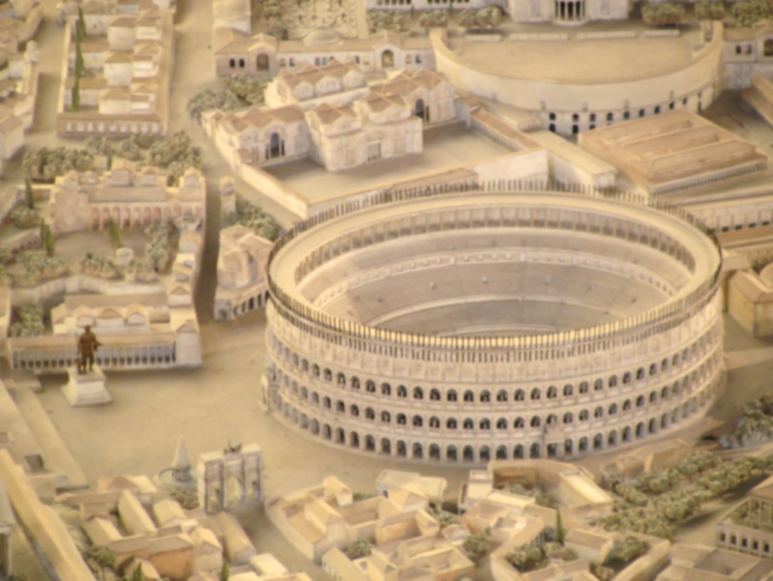
Az ókori Róma
A köztársaság kora
Kr. e. 510 – Kr. e. 27

Slide 2
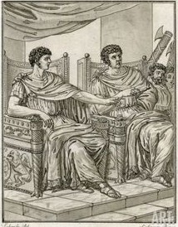
Az ókori római köztársaság felépítése
A köztársaságot a patríciusok által választott tisztségviselők - a MAGISTRATUSOK irányították (1 évre választva)
A köztársaság kormányzatának élén két CONSUL állt.
(bel- és külpolitika, hadsereg irányítása; 1 évre választva)

Slide 3
Az ókori római köztársaság felépítése
A MAGISTRATUSOK (legfőbb tisztviselők)
- Évenként választották őket, szolgálataikért nem kaptak fizetést
- Korlátozott időtartam (1 év), COLLEGIALITAS (egy tisztséget minimálisan ketten töltöttek be)
- Hivatali idejük alatt nem voltak felelősségre vonhatóak
- Ugyanazt a tisztséget csak meghatározott idő letelte után lehet betölteni
- Ranglétrába – ún. Hierarchiába rendeződtek (végig kell járni)

Slide 4
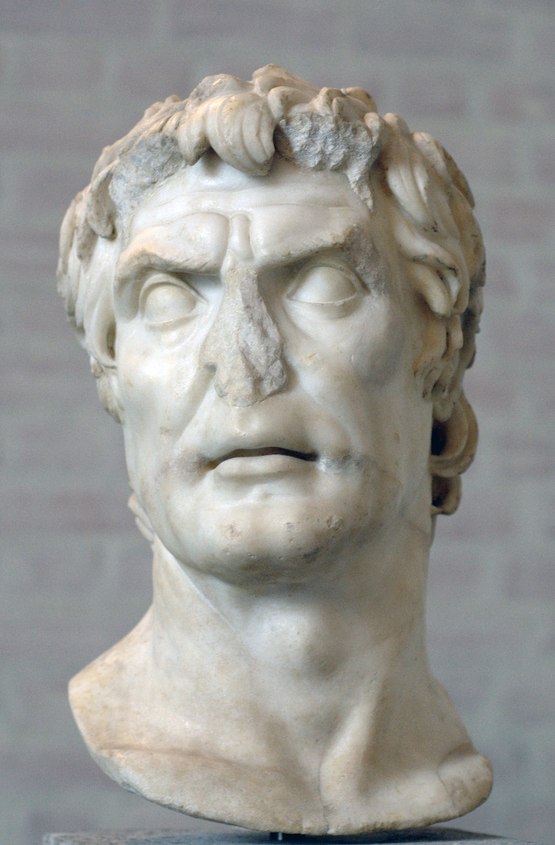

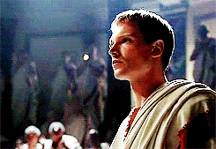
Az ókori római köztársaság felépítése
Amikor veszélybe került a köztársaság, legfeljebb 6 hónapra DIKTÁTORT választottak. Teljhatalmú vezető volt, aki minden ügyben saját belátása szerint dönthetett. Ellentétben a Consulokkal a tetteiért a későbbiekben (a hivatali idejük letelte után) sem lehetett felelősségre vonni!
Lucius Cornelius SULLA Felix

Slide 5
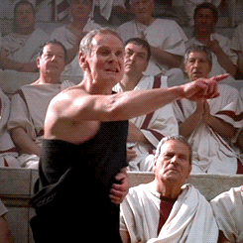

Az ókori római köztársaság alapvető társadalmi felosztása
SZABADOK
RABSZOLGÁK
(vagy „adós rabszolgák“)

Slide 6
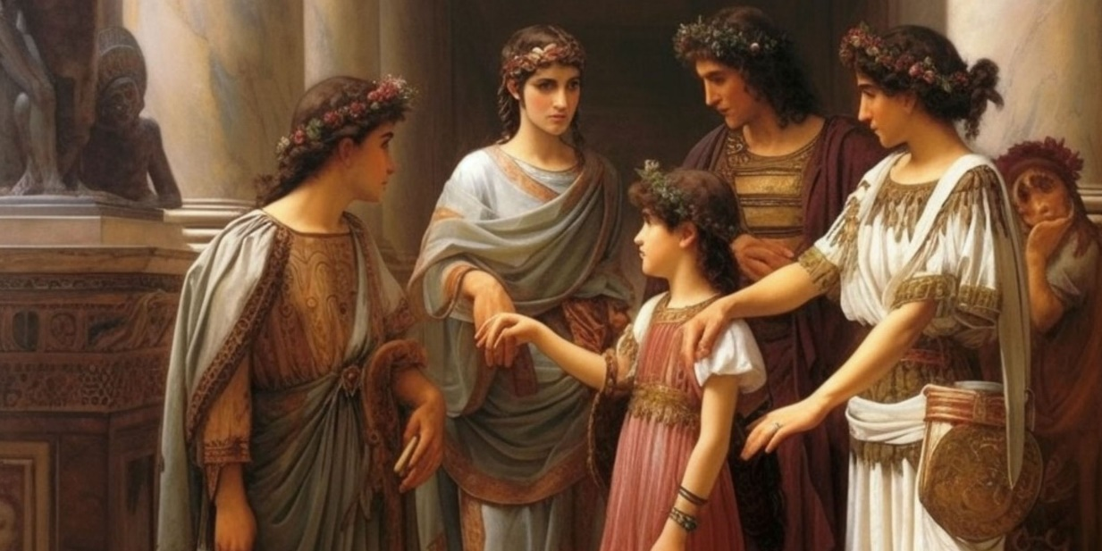
Az ókori római köztársaság részletes társadalmi felosztása
A szabadok lehetnek:
1. Szabadosok - felszabadított rabszolgák, átmeneti állapot, gyerekei már szabadok lesznek
2. Peregrinusok (peregrinus = vándor) - polgárjog nélküliek, főleg idegenek
3. Római polgárok

Slide 7
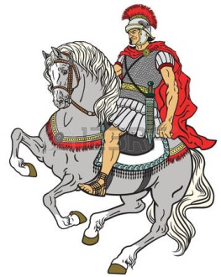
Az ókori római köztársaság részletes társadalmi felosztása
A polgárok csoportjai:
1. Patríciusok - az eredeti családok tagjai, kezdettől volt polgárjoguk
2. Plebejusok - későbbi beköltözöttek, fokozatosan nyerik el politikai jogaikat
3. Nemesek (nobilites)- a patriciusok és a város vezetésébe bekerült plebejusok – „politikai elit”
4. Lovagok - lovas katonaként szolgáltak. Gazdasági elit (földbirtokosok, ügyvédek, üzletemberek)

Slide 8
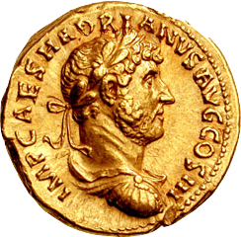
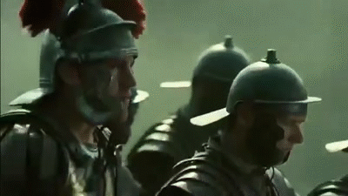
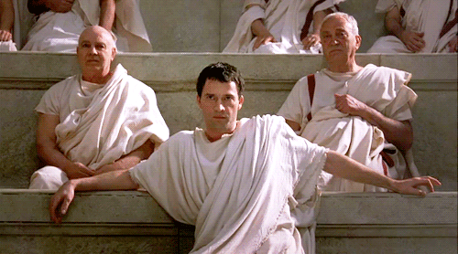
Az ókori római köztársaság jogi berendezkedése
A polgárjog eredetileg a Populus Romanus tagjait illette meg.
a.) közéleti jogok (szavazati jog, hivatalviselési jog, az ítéletek elleni fellebbezés joga)
b.) magánéleti jogok (törvényes házasság joga, vagyonszerzés és a vagyonnal való szabad rendelkezés joga)
c.) kötelességek: katonáskodás, adófizetés

Slide 9
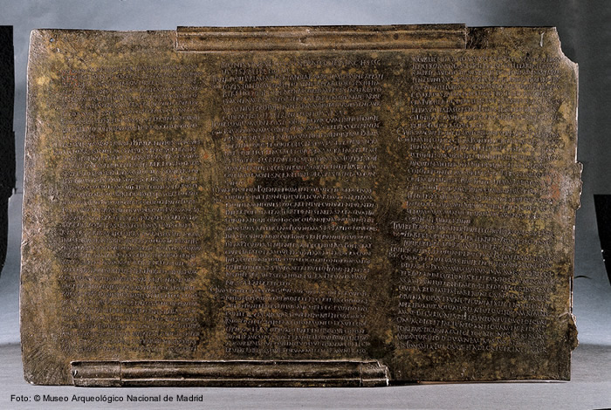
Az ókori római köztársaság jogi berendezkedése
Népgyűlés: döntés bel- és külpolitikai kérdésekben, a hivatalnokok – MAGISTRATUSOK – megválasztása, törvényjavaslatok benyújtása, az elfogadott javaslatok LEX-szé (törvénnyé) váltak – majd kihirdették és érctáblába vésték azokat.

Slide 10
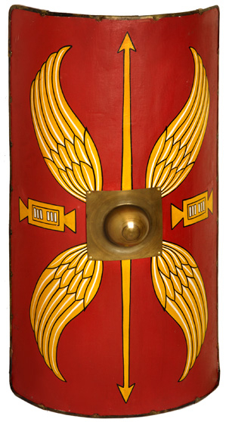
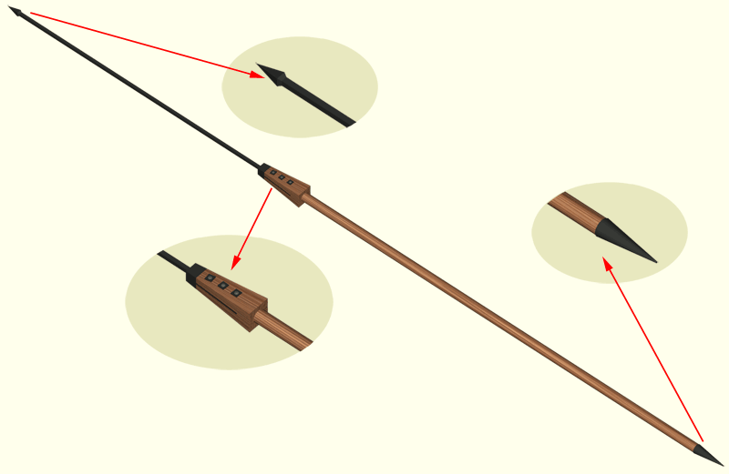
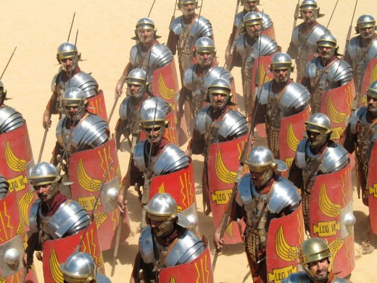
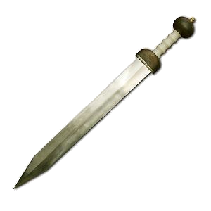
Az ókori Róma terjeszkedése és a plebejusok harca a jogaikért
A Kr. e. V-IV században Róma városa sorozatos földszerző háborúkat indított Itália területén.
Fokozatosan a hadsereg részévé válnak a plebejusok is – nehézfegyverzetű gyalogságként.
GLADIUS
PILUM
SCUTUM

Slide 11
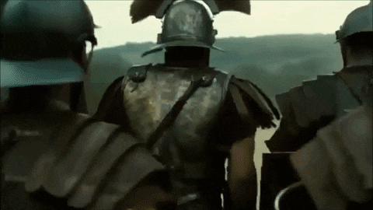
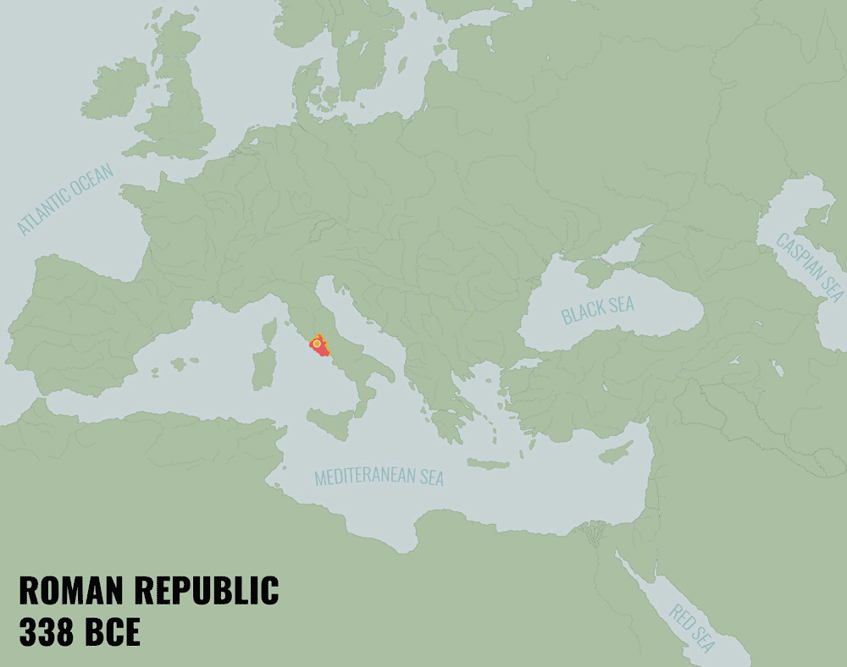
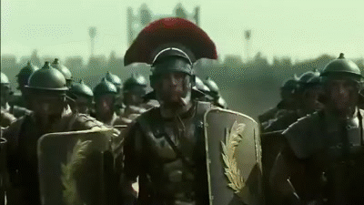
Az ókori Róma terjeszkedése és a plebejusok harca a jogaikért
Terjeszkedés a HADSEREG segítségével. Az egyes hadseregtesteket LÉGIÓKNAK hívták
A meghódított területeket PROVINCIÁKNAK hívták

Slide 12
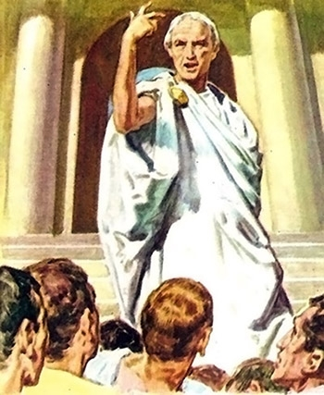
Az ókori Róma terjeszkedése és a plebejusok politikai harca a jogaikért
A vagyonos plebejusok küzdelmet indítottak a jogaik kiterjesztéséért, és a római szenátustól Kr. e. 494-ben kiharcoltak egy plebejus tisztséget – a NÉPTRIBUNUST.
A néptribunus megvétózhatta a plebejusok számára hátrányos törvényeket. Személye és háza sérthetetlen volt.

Slide 13
Az ókori Róma terjeszkedése és a plebejusok politikai harca a jogaikért
- Kr.e. 450-ben (innentől kezdve a plebejusok is római polgárok !!!) a törvényeket írásba foglalták, ezek voltak az ún. 12 táblás törvények
- Kr.e. 445-től engedélyezve volt a plebejusok és a patríciusok közötti házasság
- Kr.e. 367 – Licinius-Sextius féle törvények (adósságok enyhítése, közföldek maximalizálása – 500 jugerum, az egyik consul mindig plebejus kell hogy legyen)

Slide 14
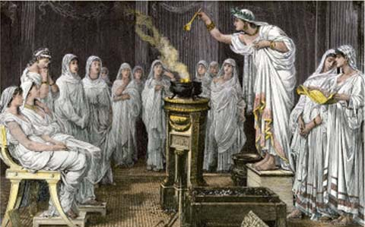
Az ókori Róma terjeszkedése és a plebejusok politikai harca a jogaikért
- Kr. e. 326 - az adósrabszolgaság eltörlése
- Kr. e. 312-től a plebejusok bekerülhettek a szenátusba
- Kr. e. 300-tól a papi tisztségek megnyitása a plebejusok előtt

Slide 15

KÖSZÖNÖM A FIGYELMET!

